Slide 1
Week 09
파이썬
기초과정
MY PAUL SCHOOL PYTHON BASIC CLASS
2026 CHOI JAE SEONG

Slide 2

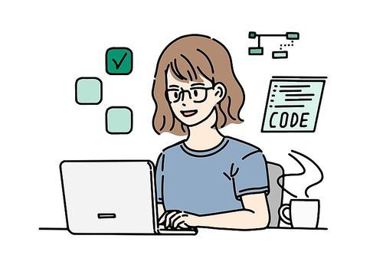
Chapter 09
파일 읽고 쓰기
p.276 ~
본 강의교안에 사용된 일부 그림의 저작권은 우재남과 한빛아카데미㈜에 있습니다.
본 자료에는 인터넷에서 다운받아 사용한 그림이나 수식들이 일부 있으니 학습 외 다른 용도로 사용하거나
외부로 유출을 금해주시기 바랍니다.

Slide 3
CONTENTS
파일 읽기
파일 쓰기

Slide 4
01
파일 읽기

Slide 5
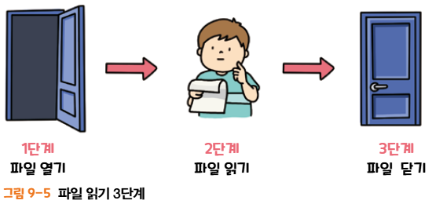

01
파일 읽기 3단계
파일 읽기의 단계
키보드가 아닌 파일에서 값을 읽기 위해서는 파일 열기, 파일 읽기, 파일 닫기의 3단계 작업이 필요.

Slide 6
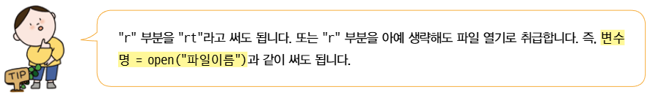
01
파일 읽기 3단계
1단계: 파일 열기
파일을 열기 위해서는 open() 함수에서 파일 이름을 지정하고, 모드(mode)를 읽기(Read)를 의미하는 "r"로 설정
변수 = open("파일경로", "r")

Slide 7
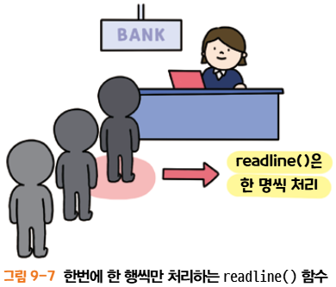
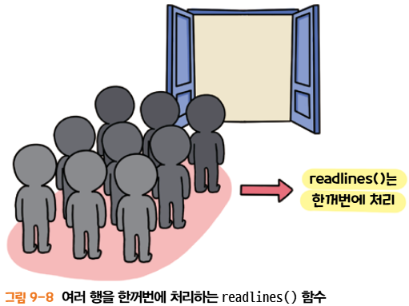
01
파일 읽기 3단계
2단계: 파일 읽기
파일을 읽기 위해서 readline()과 readlines() 함수를 사용할 수 있음
변수 = 파일이 저장된 변수.readline()

Slide 8
01
파일 읽기 3단계
3단계: 파일 닫기
파일과 관련된 모든 작업이 끝나면 반드시 파일을 정상적으로 닫아줘야 함. close() 함수를 사용하여 파일을 닫을 수 있음.
파일이 저장된 변수.close()

Slide 9
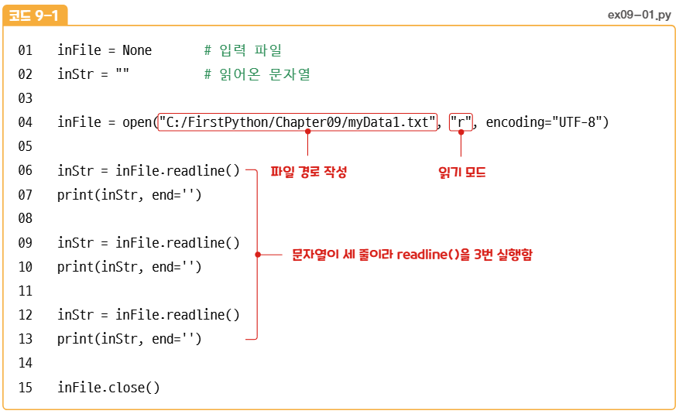
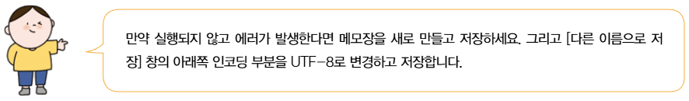
02
파일 읽기

Slide 10
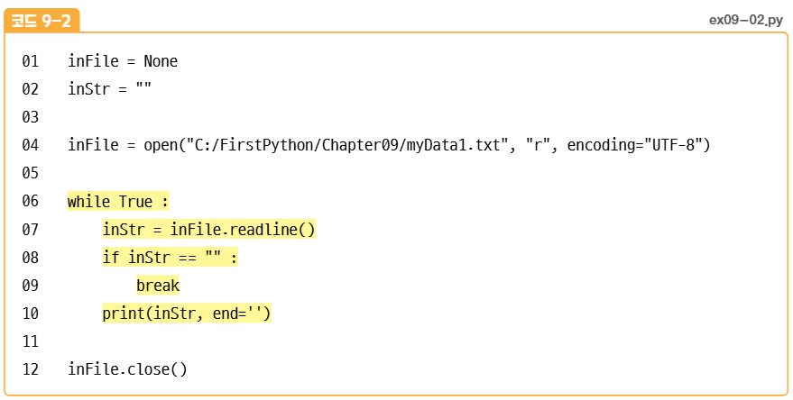
02
파일 읽기

Slide 11
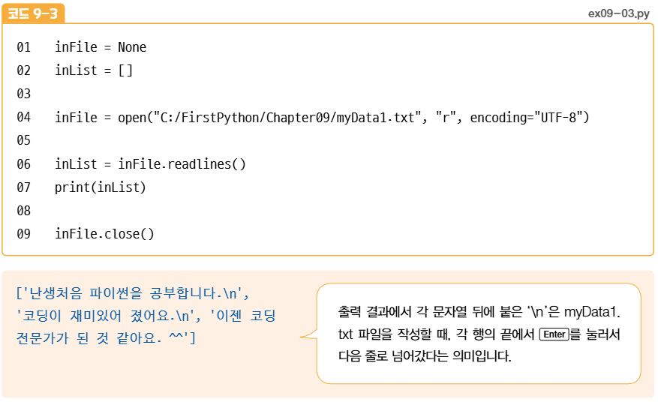
02
파일 읽기

Slide 12
02
파일 읽기
# 파일 열기
f = open('example.txt', 'r', encoding='utf-8')
while True:
line = f.readline()
if not line:
break # 더 이상 읽을 줄이 없으면 반복문 종료
print(line.strip()) # strip()은 줄바꿈 문자 제거
f.close() # 파일 닫기

Slide 13
02
파일 읽기
# 파일 열기
f = open('example.txt', 'r', encoding='utf-8')
# 모든 줄을 읽어 리스트로 저장
lines = f.readlines()
for line in lines:
print(line.strip())
f.close() # 파일 닫기

Slide 14
02
파일 읽기
with open('example.txt', 'r', encoding='utf-8') as f:
lines = f.readlines()
for line in lines:
print(line.strip())

Slide 15
02
파일 쓰기

Slide 16
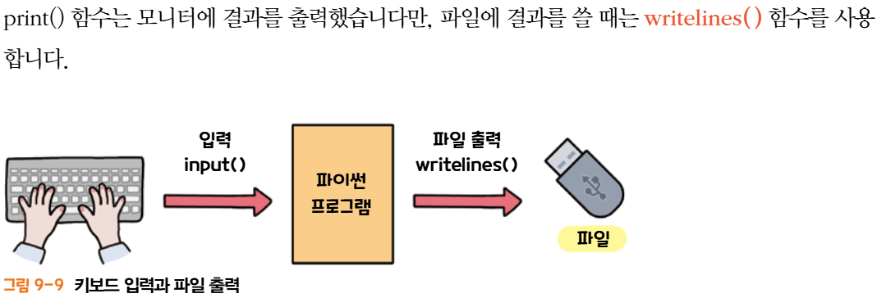
01
파일 쓰기 3단계
파일 쓰기의 단계
키보드가 아닌 파일에서 값을 쓰기 위해서는 파일 열기, 파일 쓰기, 파일 닫기의 3단계 작업이 필요.

Slide 17
01
파일 쓰기 3단계
1단계: 파일 열기
파일을 열기 위해서는 open() 함수에서 파일 이름을 지정하고, 모드(mode)를 쓰기(Write)를 의미하는 "w"로 설정
변수 = open("파일경로", "w")
파일 경로에 같은 이름의 파일이 있다면 기존 파일을 덮어 씀.
파일 경로에 같은 이름의 파일이 없다면 파일을 새로 생성함.

Slide 18
01
파일 쓰기 3단계
2단계: 파일 쓰기
파일에 쓰기 위해서 writelines() 함수를 사용할 수 있음
파일이 저장된 변수.writelines(내용)

Slide 19
01
파일 쓰기 3단계
3단계: 파일 닫기
파일과 관련된 모든 작업이 끝나면 반드시 파일을 정상적으로 닫아줘야 함. close() 함수를 사용하여 파일을 닫을 수 있음.
파일이 저장된 변수.close()

Slide 20
02
파일 쓰기
outFile = open("/content/example1.txt", 'w')
outStr = ""
while True:
outStr = input("내용 입력: ")
if outStr == "":
break
outFile.writelines(outStr + "\n")
outFile.close()

Slide 21
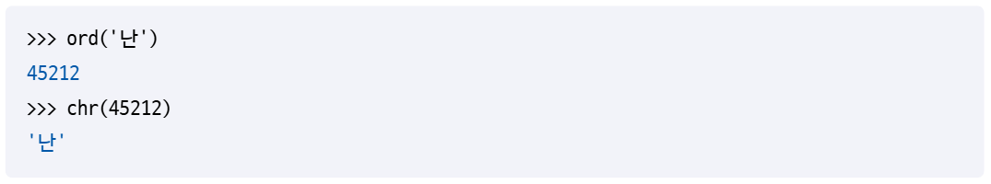
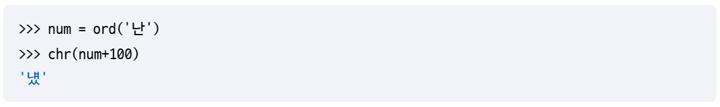
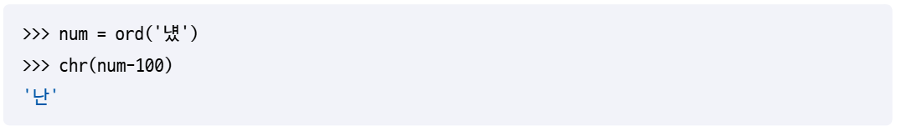
LAB: 암호화 하기
Problem (LAB 9.2.1)

Slide 22
Question?

